Slide 1
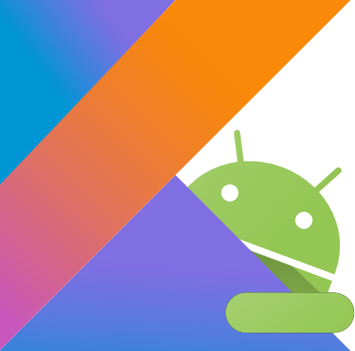
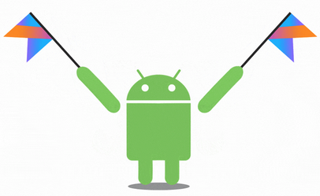
Có nên học Kotlin?

Slide 2
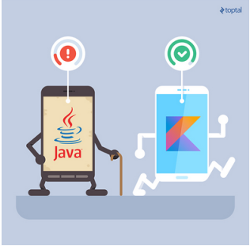
Nội dung
17/05/2017 vừa rồi Google đã công bố Kotlin trở thành ngôn ngữ lập trình Android chính thống giáo, từ phiên bản Android Studio 3.0 các lập trình viên có thể tha hồ tung hoành!
Và Tui dự đoán rằng: Trong tương lai sẽ có làn sóng mạnh mẽ về tuyển dụng lập trình viên Android bằng ngôn ngữ Kotlin, các công ty sẽ rất khát nhân lực, các bạn cần nhanh chóng nghiên cứu Kotlin để đi đầu về công nghệ.

Slide 3
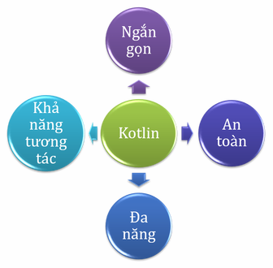
Nội dung
Kotlin có nhiều ưu điểm, ở đây Tui liệt kê một số để các bạn tham khảo (dĩ nhiên các bạn có thể tìm hiểu thêm):

Slide 4
Nội dung
Ngắn gọn như thế nào?
Ta có thể dễ dàng viết các POJO (Plain Old Java Object) trên một dòng :
data class Customer(val name: String, val email: String, val company: String)
Ta có thể dùng Lambda để lọc dữ liệu một cách nhanh chóng:
val positiveNumbers = list.filter { it > 0 }
Ta có thể tạo đối tượng bằng SingleTon:
object ThisIsASingleton {
val companyName: String = "https://ssoftinc.com/"
}
Và còn nhiều cách viết ngắn gọn khác nữa, các bạn có thể tham khảo thêm trên http://kotlinlang.org/

Slide 5
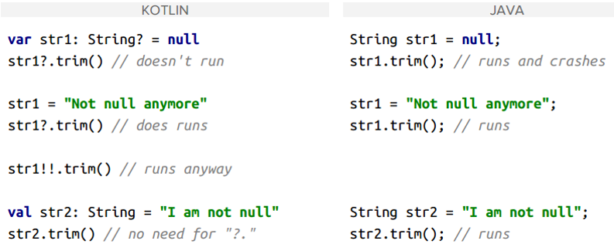
Nội dung
An toàn như thế nào?
Kotlin tự động kiểm tra lỗi biễn dịch Null pointer exception, các hành vi trên tập dữ liệu null, tự động ép kiểu đúng một cách chính xác cho ta, ví dụ so sánh:

Slide 6
Nội dung
Đa năng như thế nào?
Phải nói Kotlin có thể làm các multiplatform applications. Có thể build Kotlin cho Server-side , cho Android, cho Javascript, Native….

Slide 7
Nội dung
Khả năng tương tác như thế nào?
Kotlin có thể sử dụng được 100% các thư viện từ JVM, có thể dễ dàng từ Kotlin triệu gọi Java và từ Java triệu gọi Kotlin. Giúp các Lập trình viên không lo lắng về việc chuyển đổi coding, tăng khả năng tương tác mạnh mẽ trong hệ thống.
Ngoài ra Kotlin còn có thể dễ dàng lập trình trên nhiều công cụ khác nhau: Website, Eclipse, Netbeans, Android Studio, JetBrains… Tài liệu lập trình phong phú, cộng đồng hỗ trợ Kotlin ngày càng không ngừng phát triển.

Slide 8
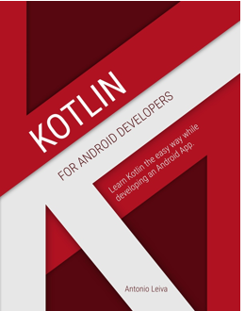
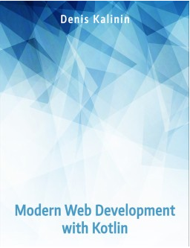

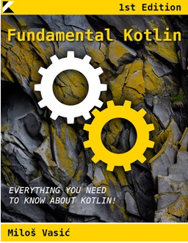
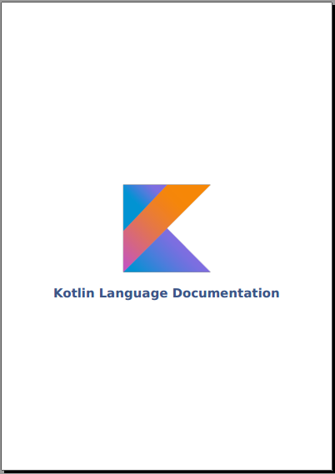
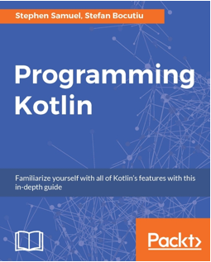
Nội dung
http://kotlinlang.org/docs/kotlin-docs.pdf

Slide 9


Hey! Coding is easy!
END

